Slide 1

Iot 시스템 개발 계획
1조
202233956 김보연
202233957 김서현
202233964 박건우
202233967 부경민
202233985 임수형

Slide 2

문제상황및 사전 자료 조사

Slide 3

표면실장기술, SMT(Surface Mounting Technology)의 정의
표면실장 기술, SMT(Surface Mounting Technology)란?
PCB 기판 위에 (Solder Paste)(납)을 인쇄하고 리플로우(Reflow)를 이용해 그 위에 칩 부품을 장착 하고 PCB와 Lead(납) 부품간 접합을 시키는 기술
접합기술, 기판의 단면 혹은 양면의 표면 위에 전자 부품 접합, 표면→ 전기전도성을 가지는 회로
Ex) 스마트폰 메인보드 조립 라인
*리플로우(Reflow) : PCB에 부품을 장착하고 전기적 접속을 행하기 위해 고온의 열원을 가하여 부품 접합시,
안정성을 높이는 기술

Slide 4
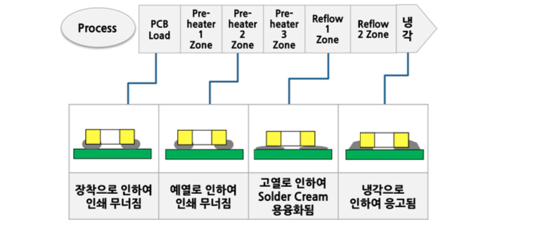
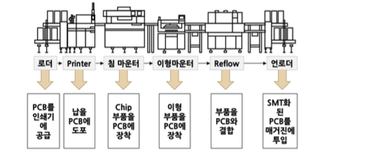
SMT(Surface Mounting Technology) 공정 과정
SMT 공정 과정
*PCB, Printed Circuit Board(인쇄 회로 기판) : 도체와 절연체가 기판 형태의 적층된 구조로 구성, 반도체, 커패시터, 저항 등의
부품을 장착할 수 있으며 부품간의 전기적인 연결을 하는 역할을 수행

Slide 5
SMT(Surface Mounting Technology) 공정 과정
PCB 로더 기계에서 PCB를 프린터에 공급
PCB가 공급된 프린터에서 Soler Cream(납)을 PCB의 PAD 위에 도포
Chip 부품을 PCB에 장착
이형 부품을 PCB에 장착
부품을 PCB와 결합
SMT화된 PCB를 매거진에 투입
*PAD(Printed Circuit Board) : PCB의 표면에 있는 도체 패드
**매거진 : 자동화 공정에서 PCB의 안전한 운송과 처리, 효과적이고 정확한 운송을 위해 사용되는 것
***이형부품 : 다양한 크기와 형태를 가진 부품

Slide 6
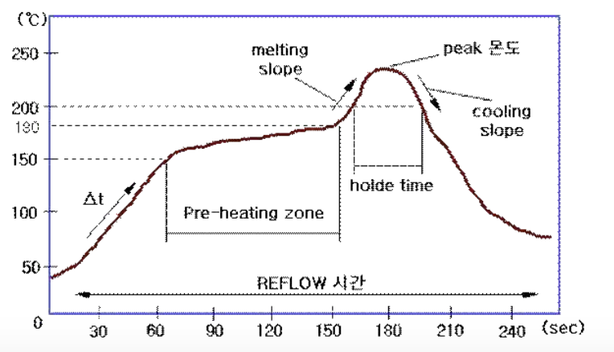
SMT 공정의 리플로우(reflow)에서 온도의 중요성
리플로우 : 온도 상승 구간, 예열 구간, 용융구간, 냉각 구간으로 구성
각구간의 온도는 다르게 유지되어야 하며, 이 단계에서 온더는 솔더
페이스트의 점도에 영향(점도가 감소하면 품질하락)
즉, 온도는 품질에 직접적 영향을 주는 요인이고 이를 제어해야
하는 시스템이 필요하다고 할 수 있다.

Slide 7


해결방안
&
시스템 제어 알고리즘

Slide 8
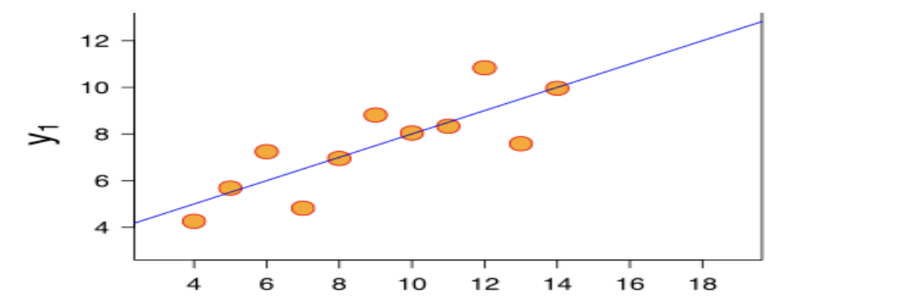
온도 데이터기반 제어를 위한 선형회귀 알고리즘 적용
선형회귀(Linear Regression)란?
이미 수집된 데이터를 기반으로 모은 데이터를 가장 잘 표현 할 수
있는 직선(H(x) = W(weight)*x + b(bias))으로 나타내어 이를 바탕으로 다음 값을 예측하는 통계학에 기반을 둔
머신러닝(Machine Learning)알고리즘, 이러한 직선은 최소제곱법(MSE)를 통해 구해진다
좋은 성능을 가진 선형회귀 모델일수록 상관관계가 1에 가깝다.
제어 시스템에서의 선형회귀(Linear Regression) 적용 계획 및 해결방안
온도센서의 실시간 값(Realtime Value)을 받아서 센서값을 저장(Input)
저장된 데이터를 바탕으로 선형회귀 알고리즘을 적용해 다음 온도센서의 온도값을 예측,
예측온도가 임계값을 넘지 않을 경우 특별한 조치 없이 Pass
예상 온도가 임계점을 넘을 경우, 특별한 피에조 스피커를 통한 알림음을 출력
5. 위 과정을 반복

Slide 9
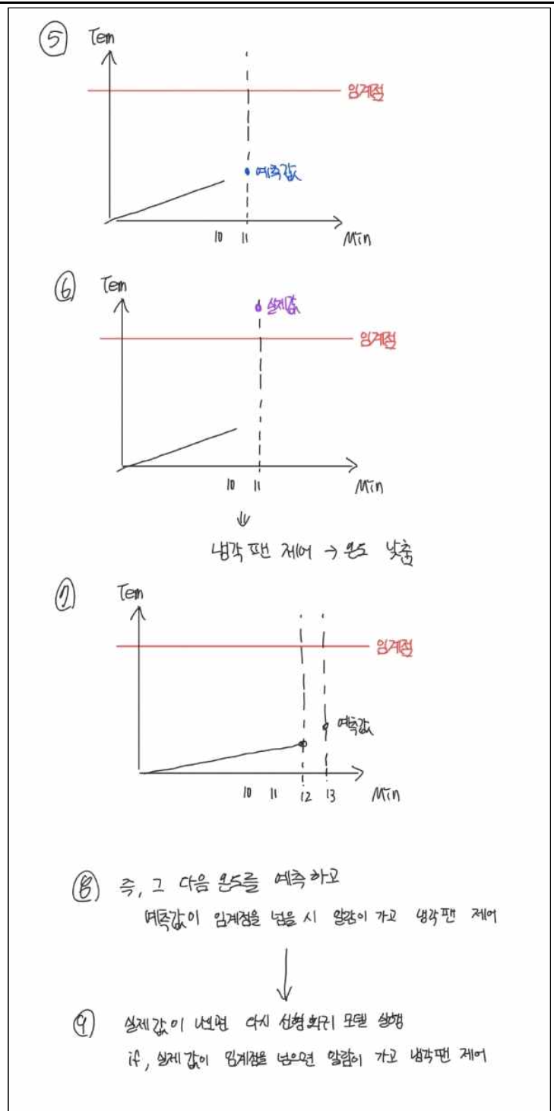
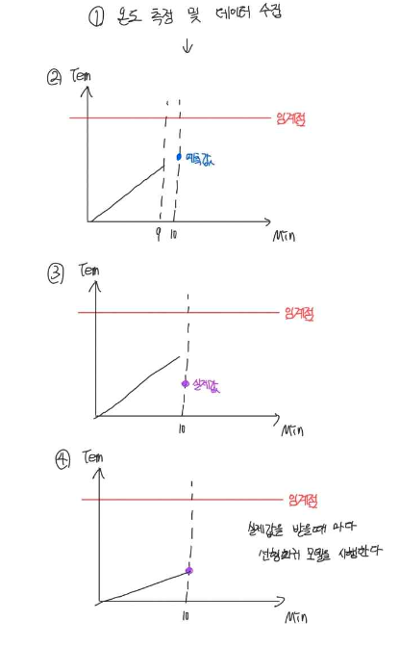
온도 데이터기반 제어를 위한 선형회귀 알고리즘 적용

Slide 10
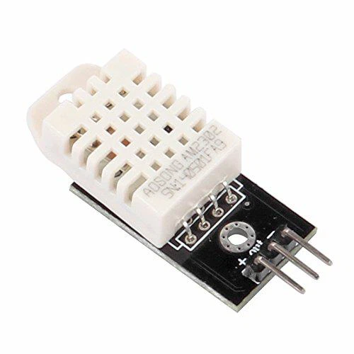
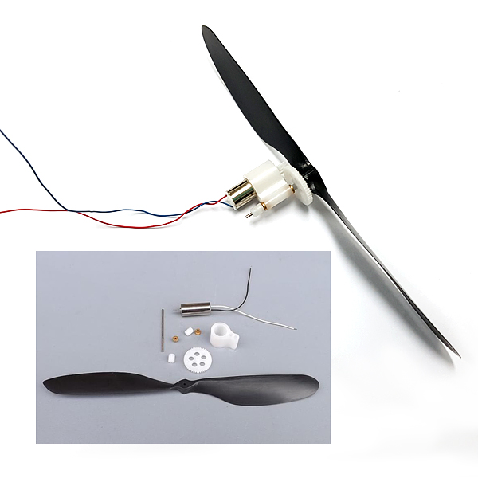
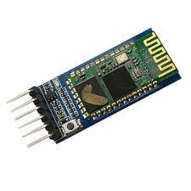

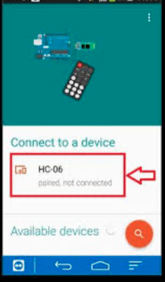
필요한 센서 및 부품
온도센서(DHT22) : 제조 공정에서의 온도 정보를 실시간으로 받는데 필요
2. 냉각장치(Cooling Pan) – DC motor : 제조 공정에서 온도가 임계온도를 넘어서게 되면 냉각장치를 가동하여 온도를 낮춘다
3. 블루투스 통신모듈(HC-06) : 블루투스 통시모듈을 스마트폰과 연동하여, 통신을 통해 온도데이터값을 송수신
쿨링팬 가동시 가동 사실도 스마트폰으로 전송

